Slide 1
Estrategias de comprensión lectora
Guissela Pérez N.
Prof. de Edu. Diferencial

Slide 2
Lectura
Comprensión lectora
Lectura y comprensión lectora
La lectura es un proceso en el que un individuo conoce cierta información mediante el lenguaje visual o escrito. El lector se enfrenta a ciertas palabras, números o símbolos, los traduce en información dentro de su mente, los decodifica y aprende.
Capacidad de entender lo que se lee, por medio del cual el lector construyen significados a través de palabras que forman un texto.

Slide 3
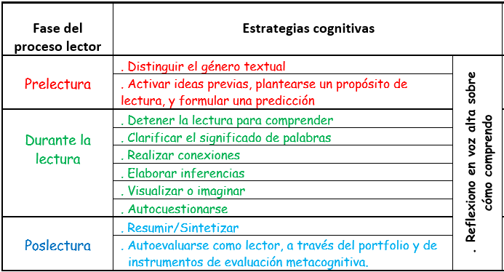
Proceso de la lectura
En la siguiente tabla podrás encontrar las fases del proceso lector. Ahora mismo, con la lectura domiciliaria…
¿En que fase del proceso lector te encuentras?
¿Reflexionaste en voz alta lo que comprendiste de la lectura?

Slide 4
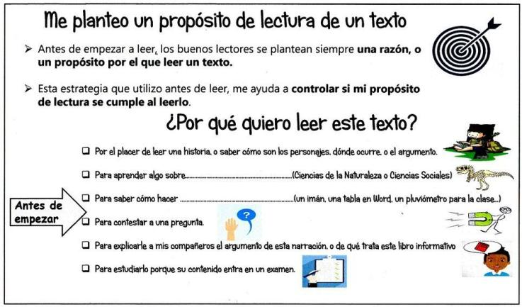
Planteamiento para una buena comprensión lectora

Slide 5
A continuación, algunos ejercicios para potenciar tu comprensión lectora…

Slide 6
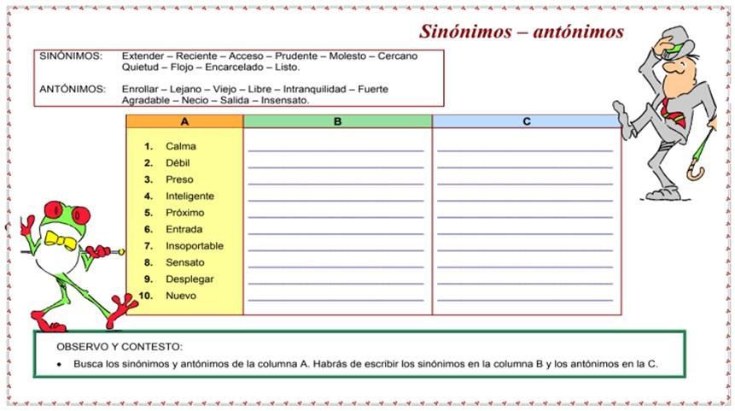

Slide 7
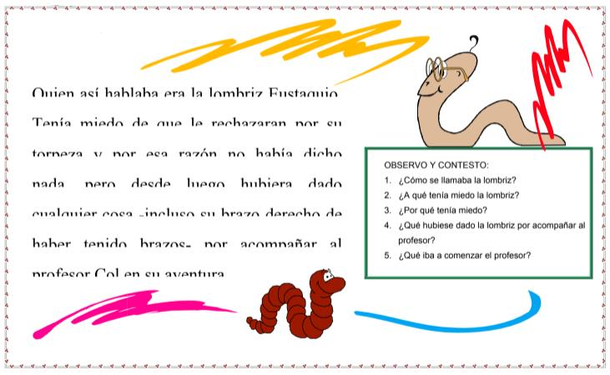

Slide 8
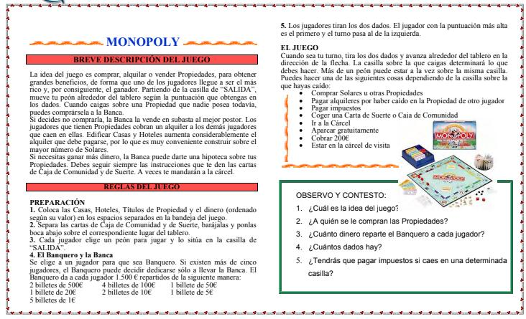

Slide 9
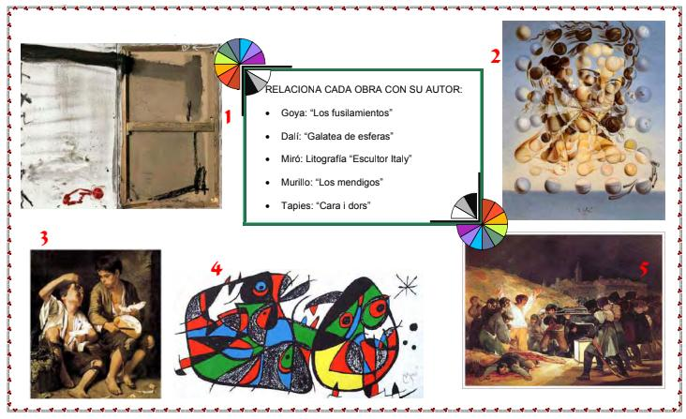

Slide 10
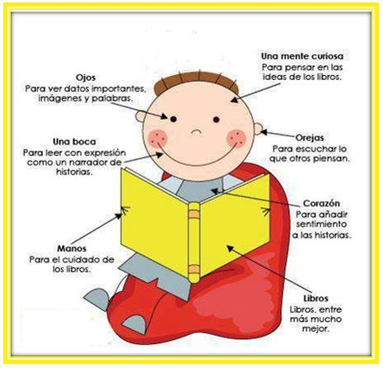
Partes de un amante
de la lectura.

Slide 11
¡¡Nos vemos pronto!!

